Slide 1
I NATIVI DEL NORD AMERICA
Carte storiche di accompagnamento al testo

Slide 2
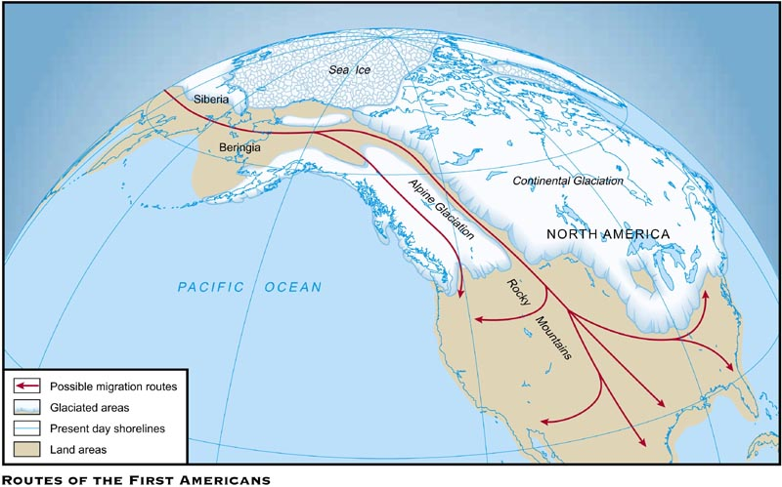
CARTA 1

Slide 3
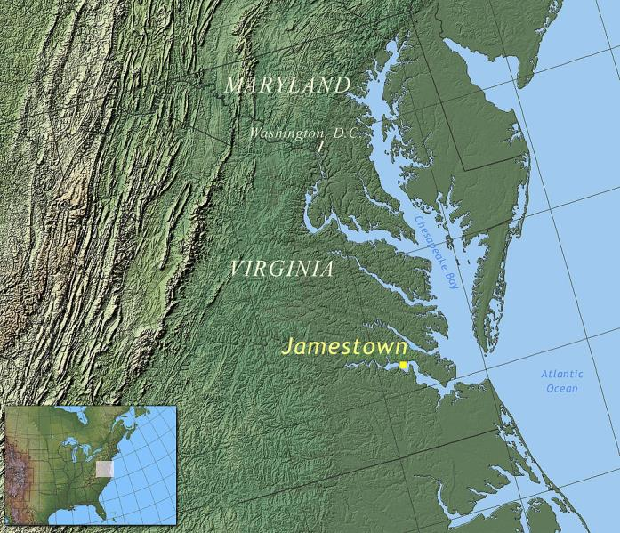
CARTA 2

Slide 4
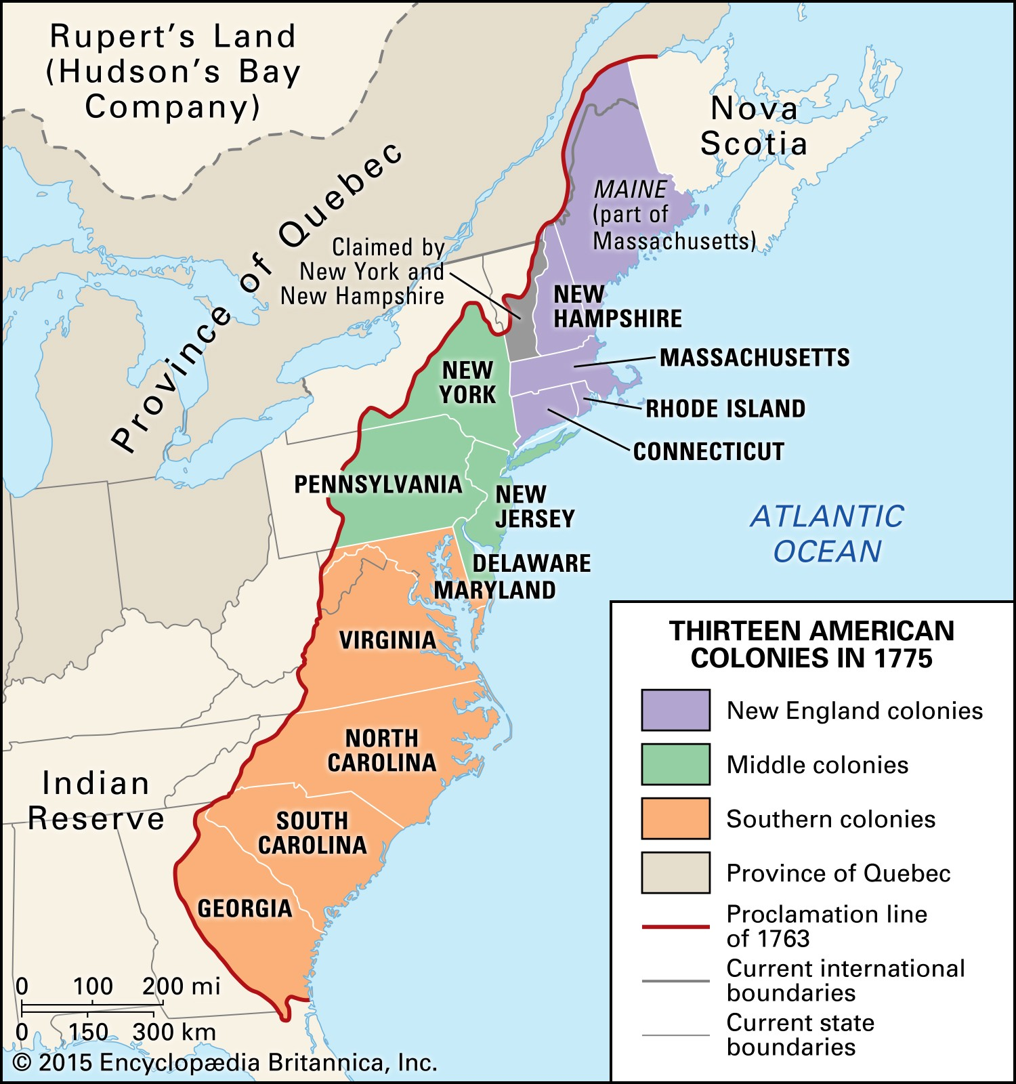
CARTA 3

Slide 5
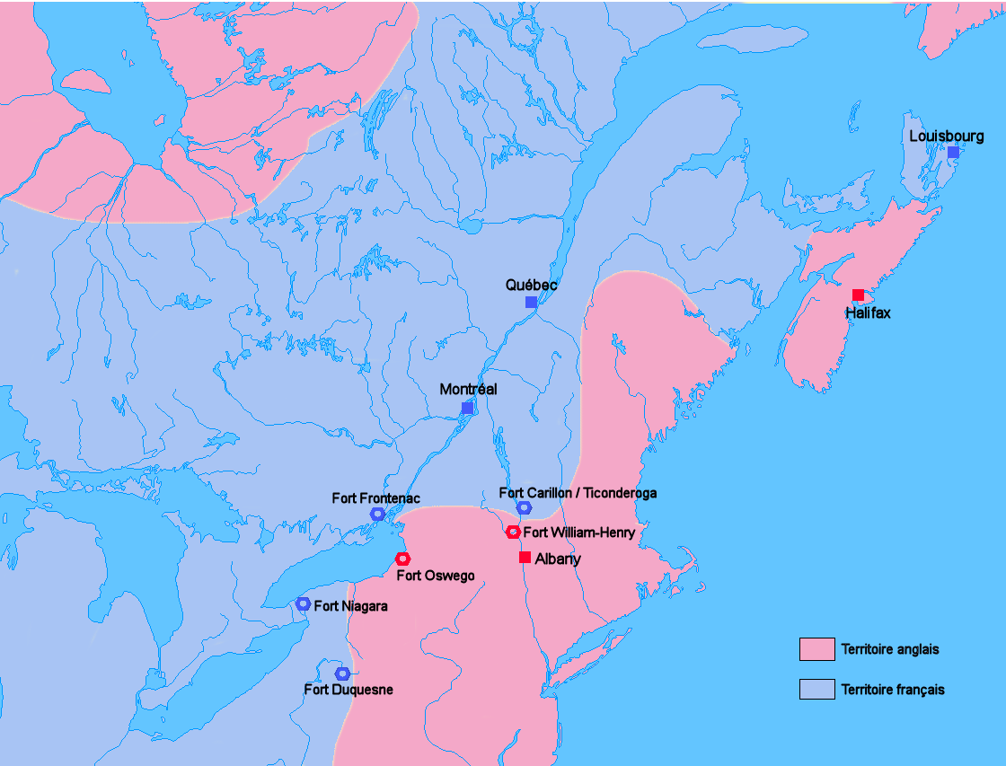
CARTA 4

Slide 6
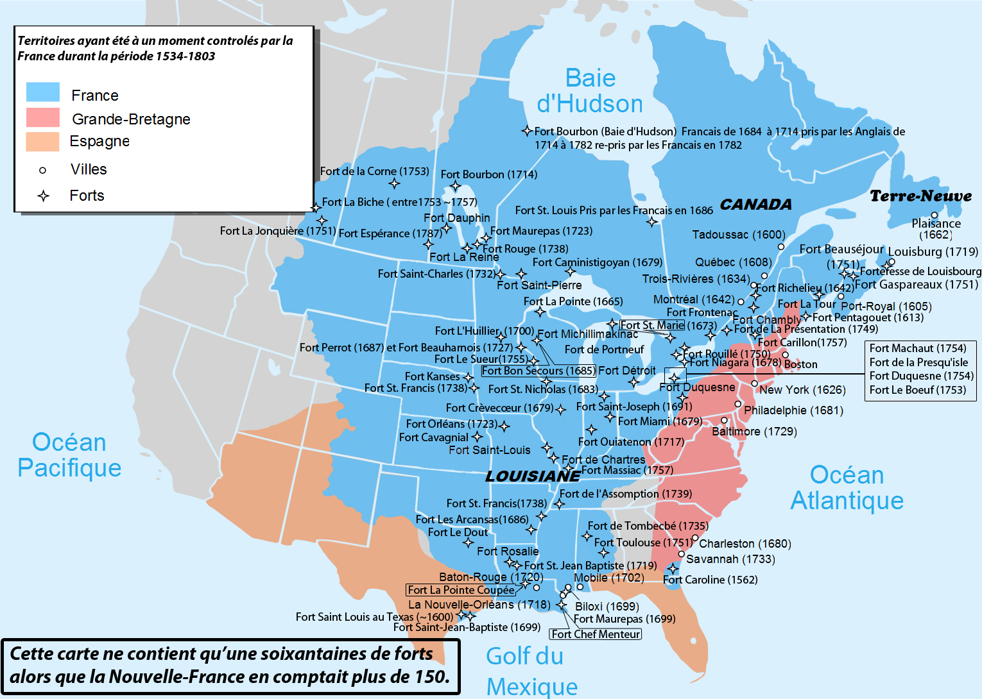
CARTA 5

Slide 7
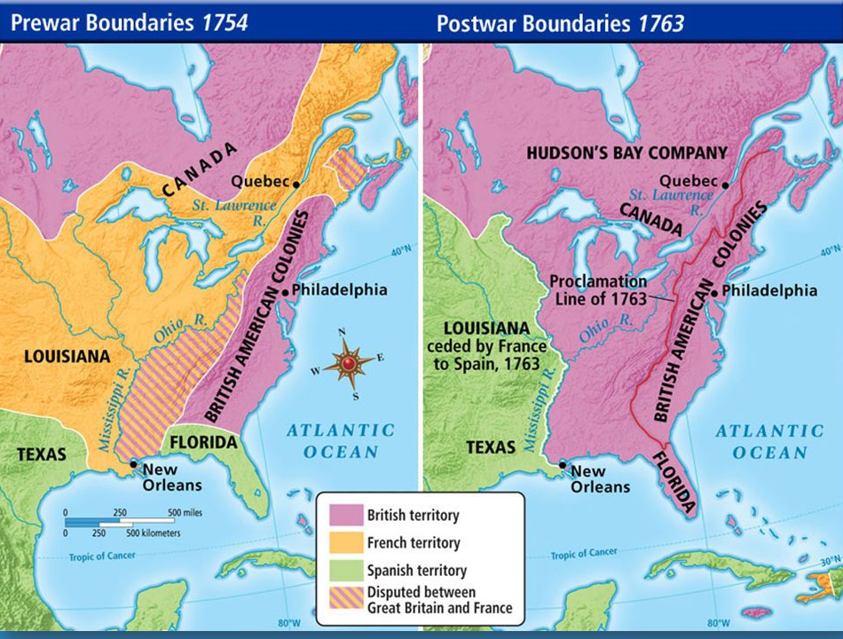
CARTA 6

Slide 8
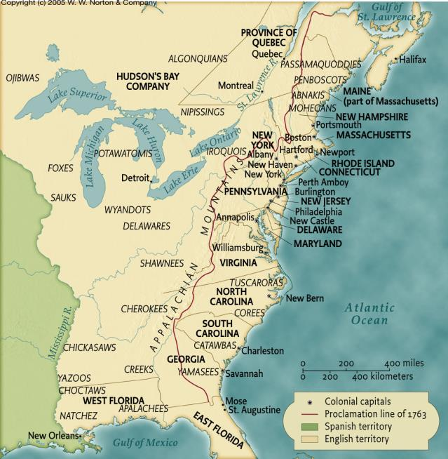
CARTA 7

Slide 9
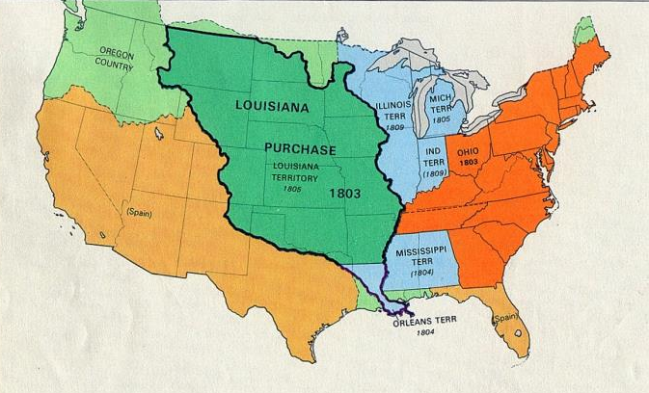
CARTA 8

Slide 10
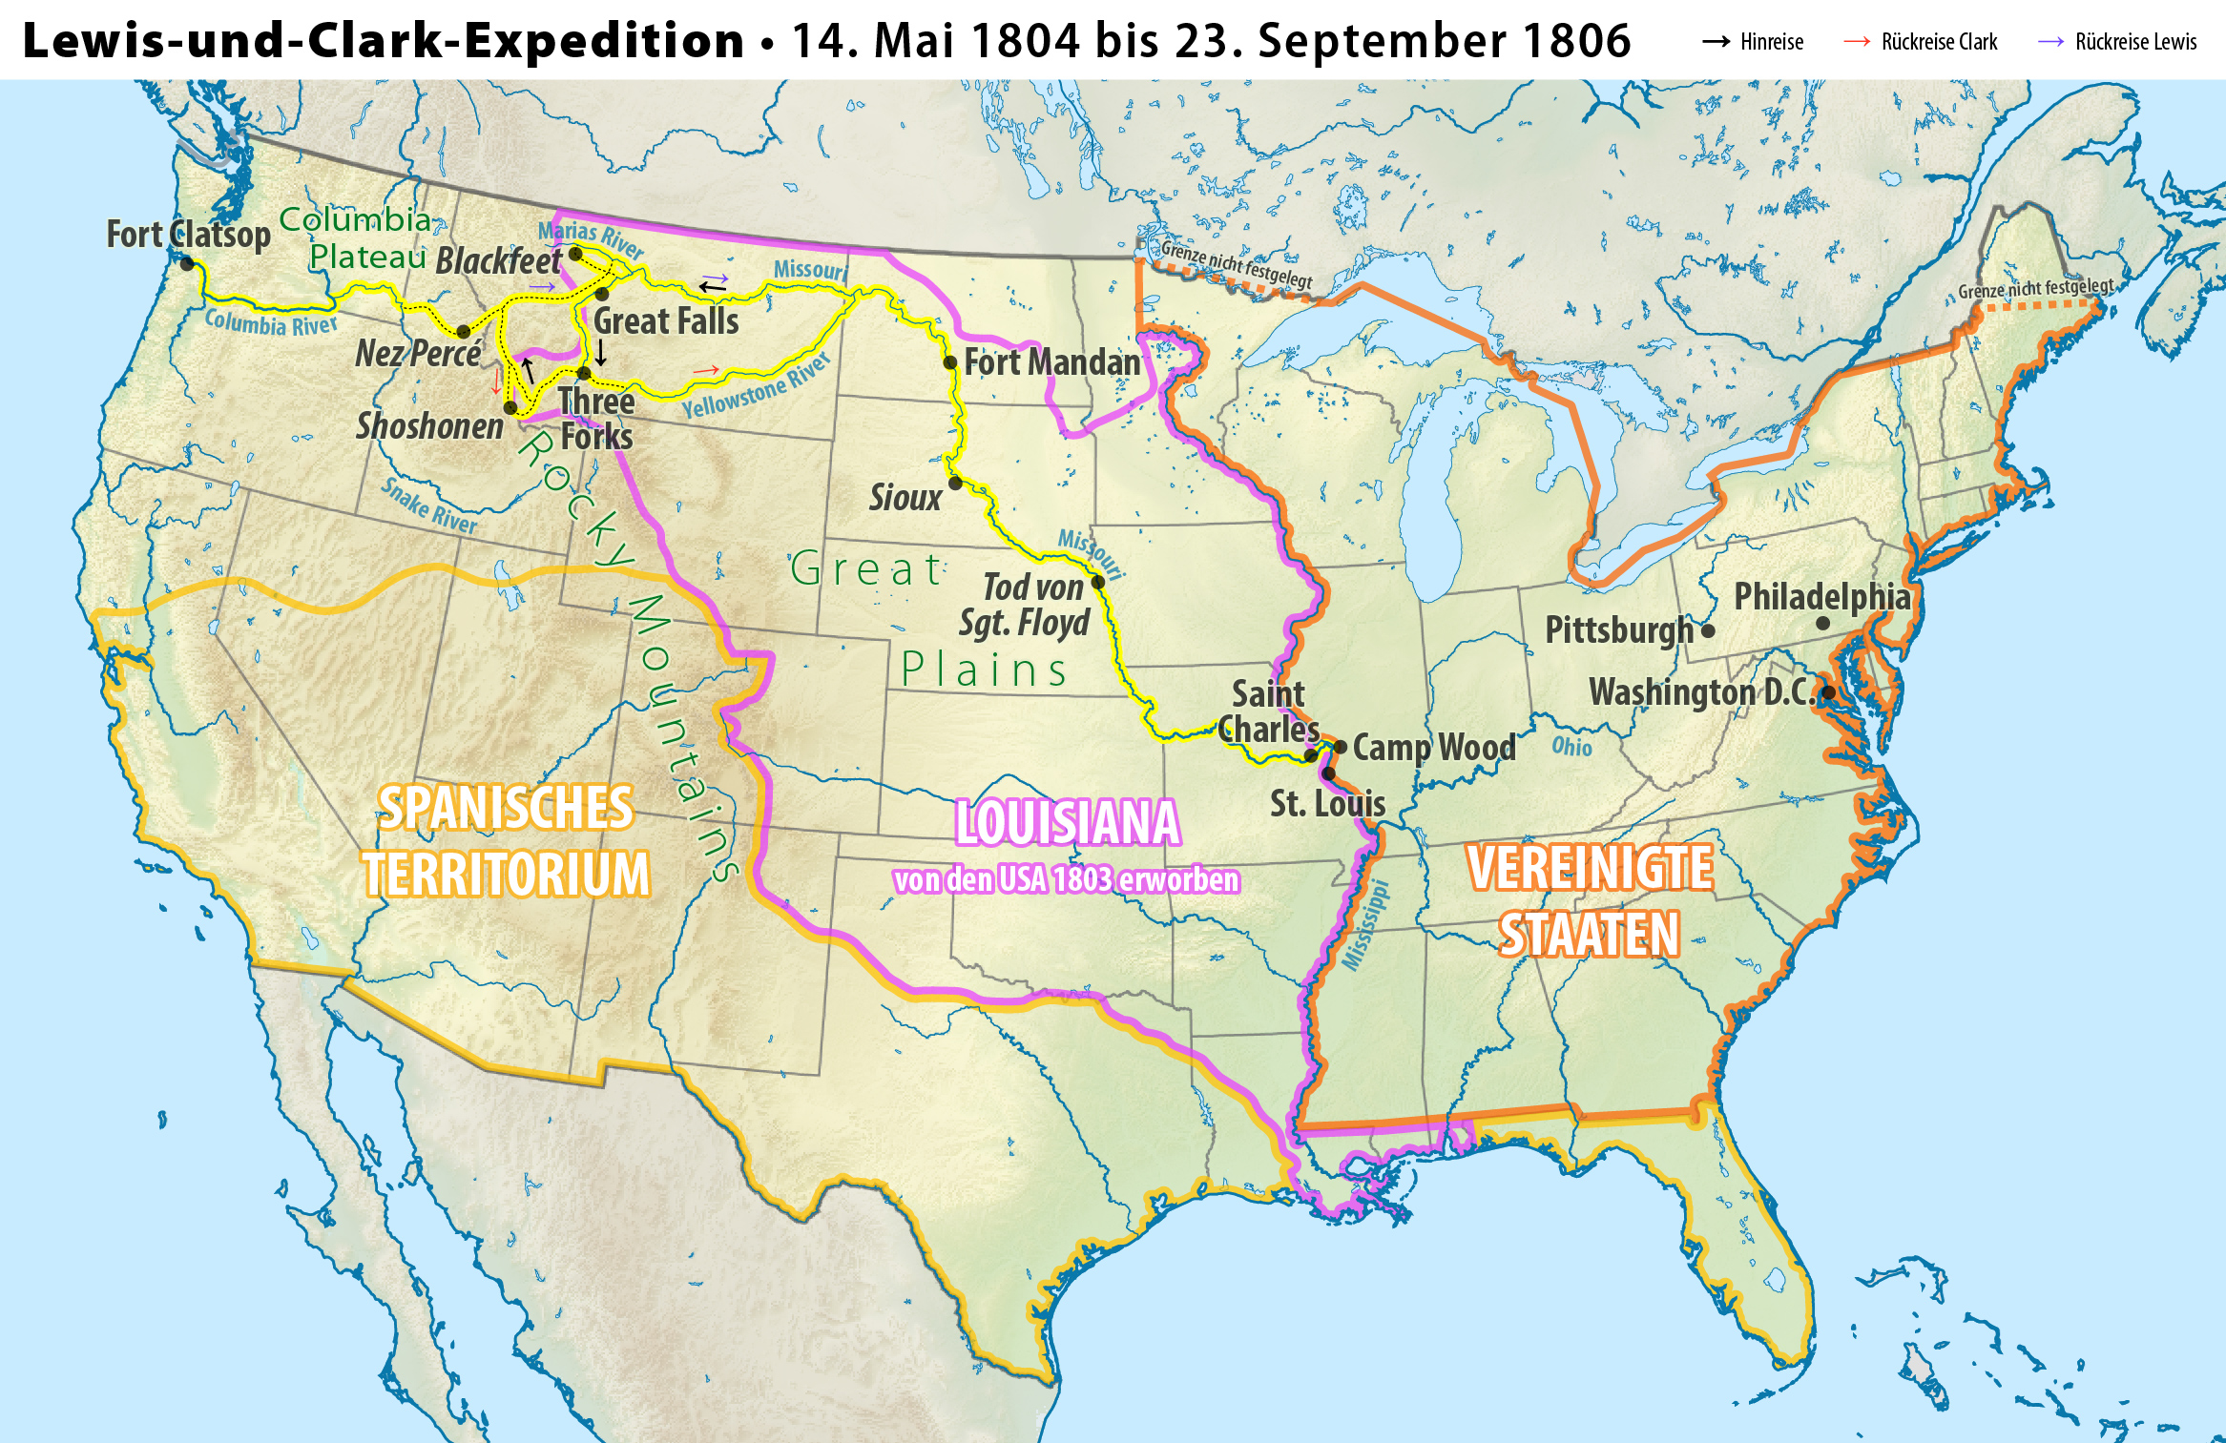
CARTA 9

Slide 11
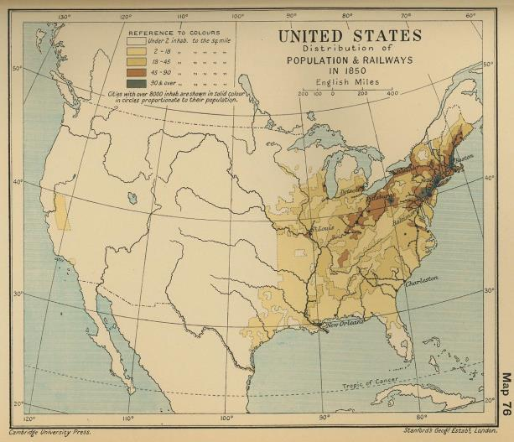
CARTA 10

Slide 12
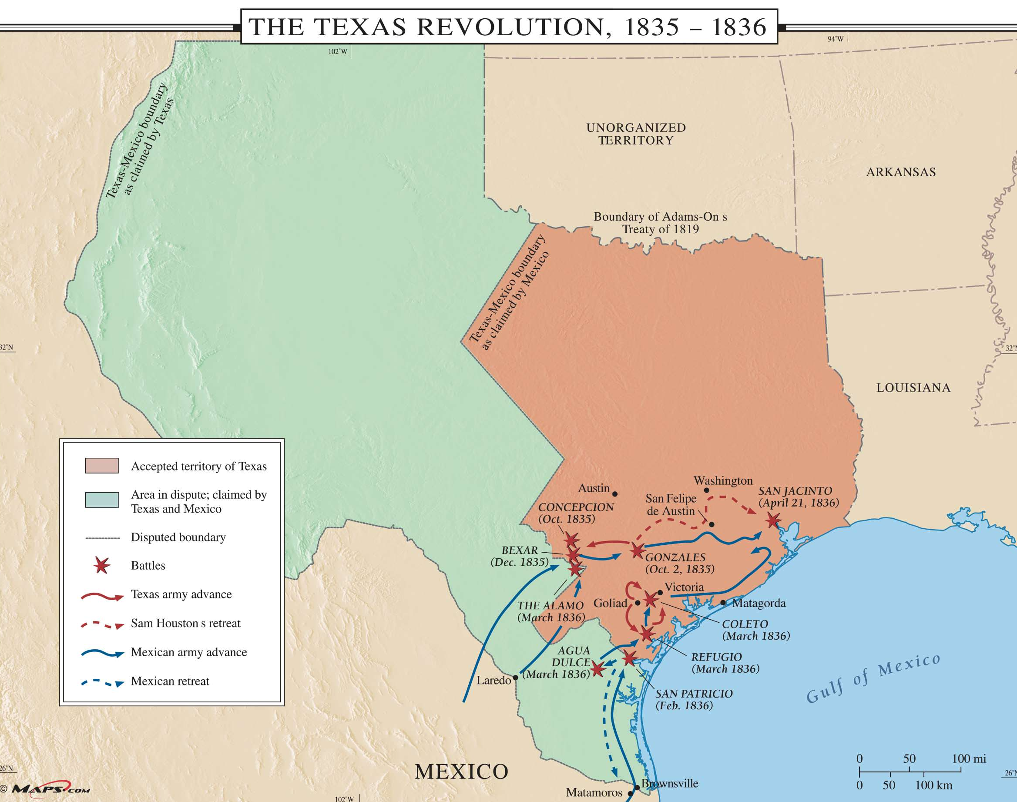
CARTA 11

Slide 13
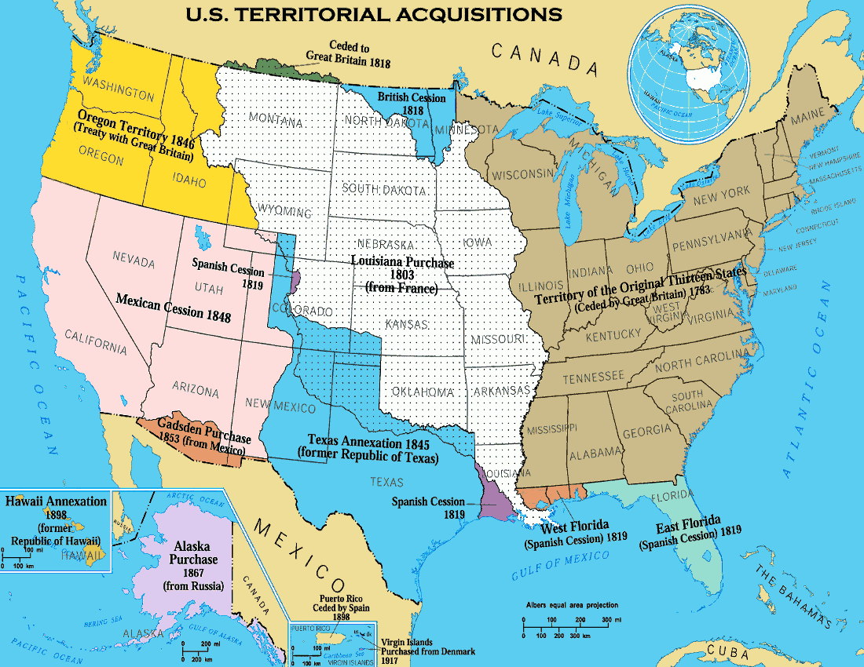
CARTA 12

Slide 14
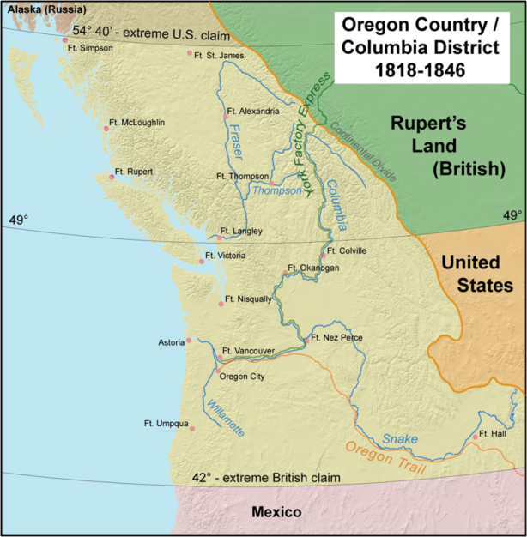
CARTA 13

Slide 15
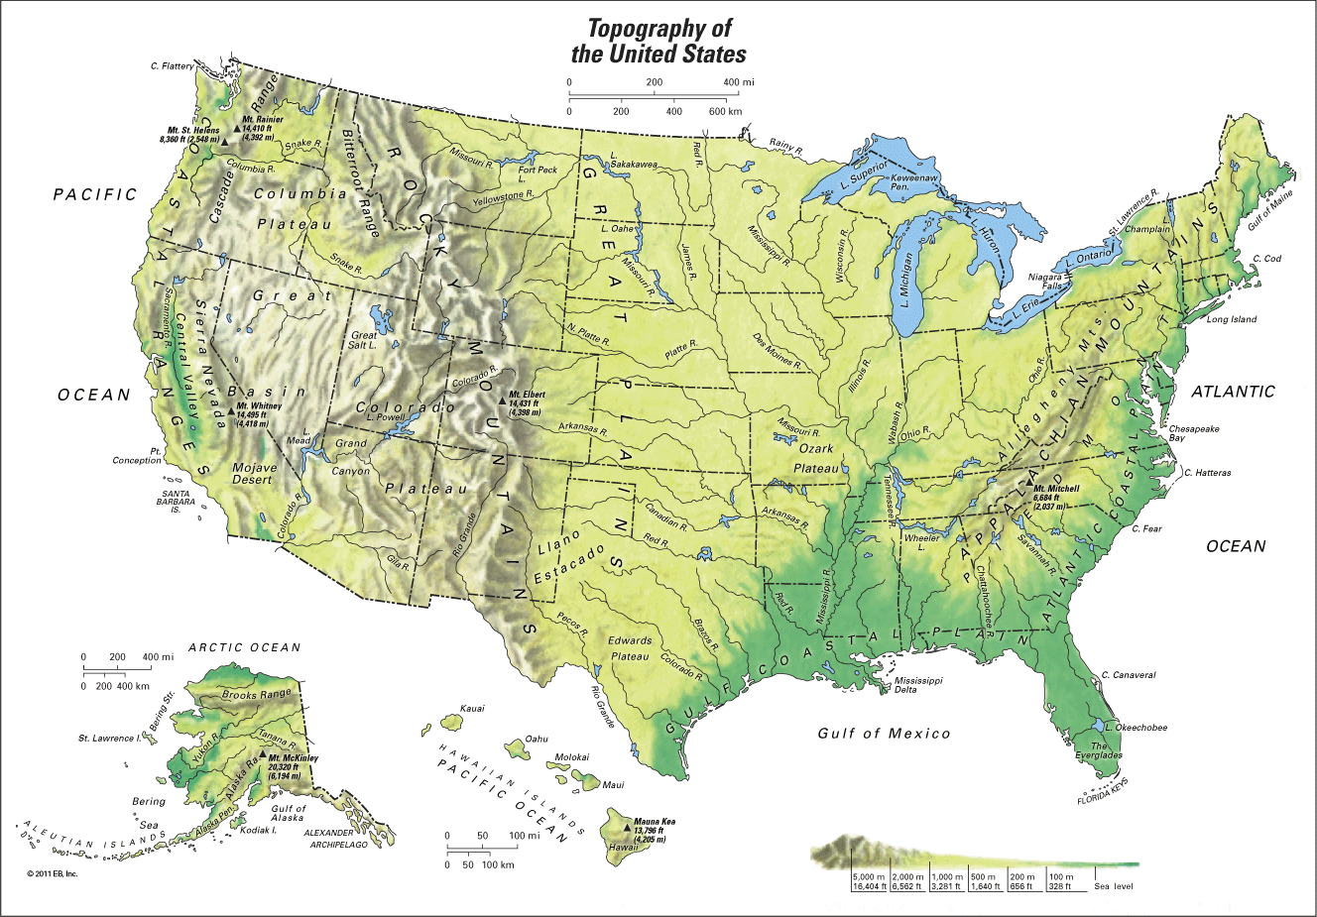
CARTA 14

Slide 16
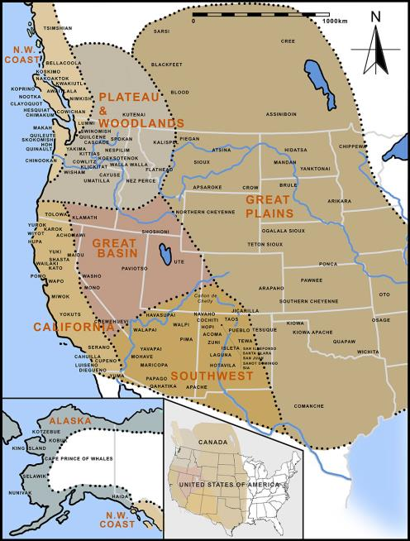
CARTA 15

Slide 17
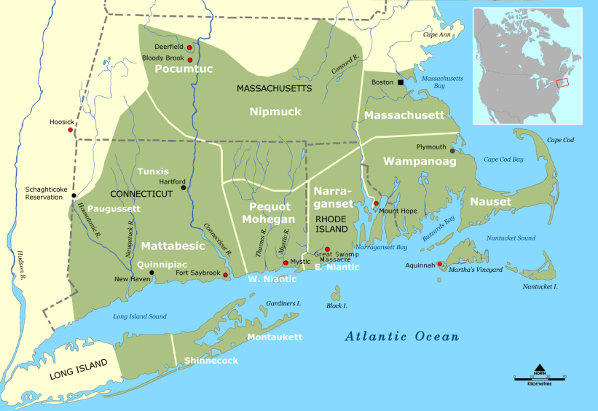
CARTA 16

Slide 18
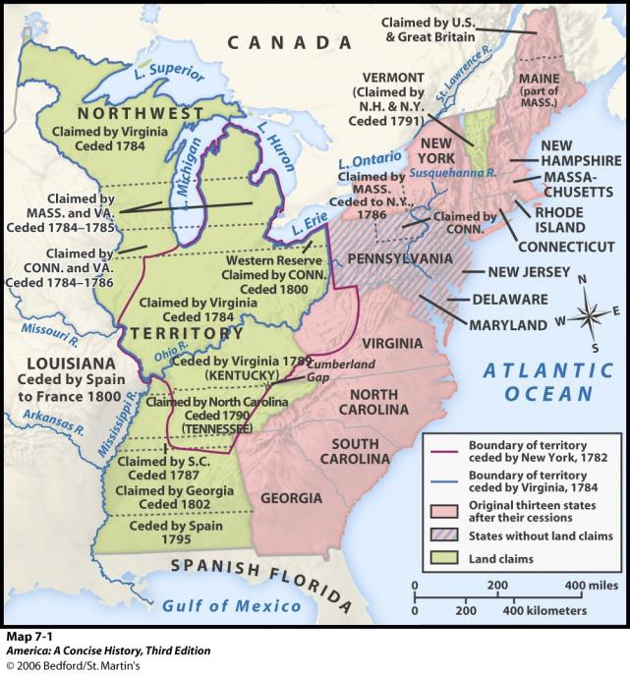
CARTA 17

Slide 19
CARTA 18

Slide 20
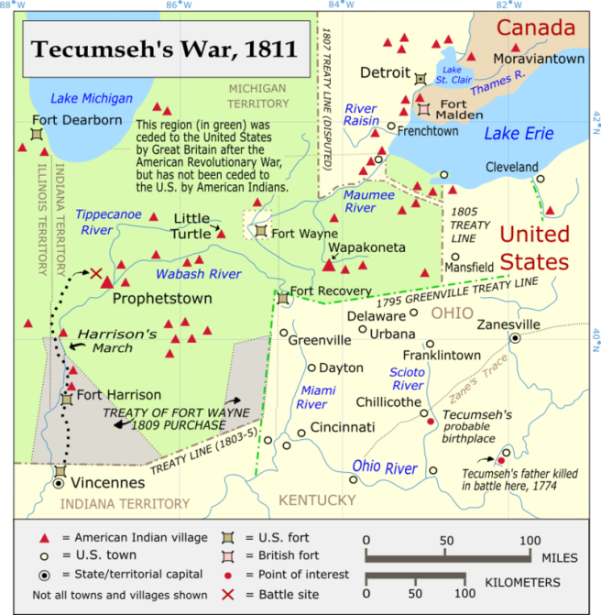
CARTA 19

Slide 21
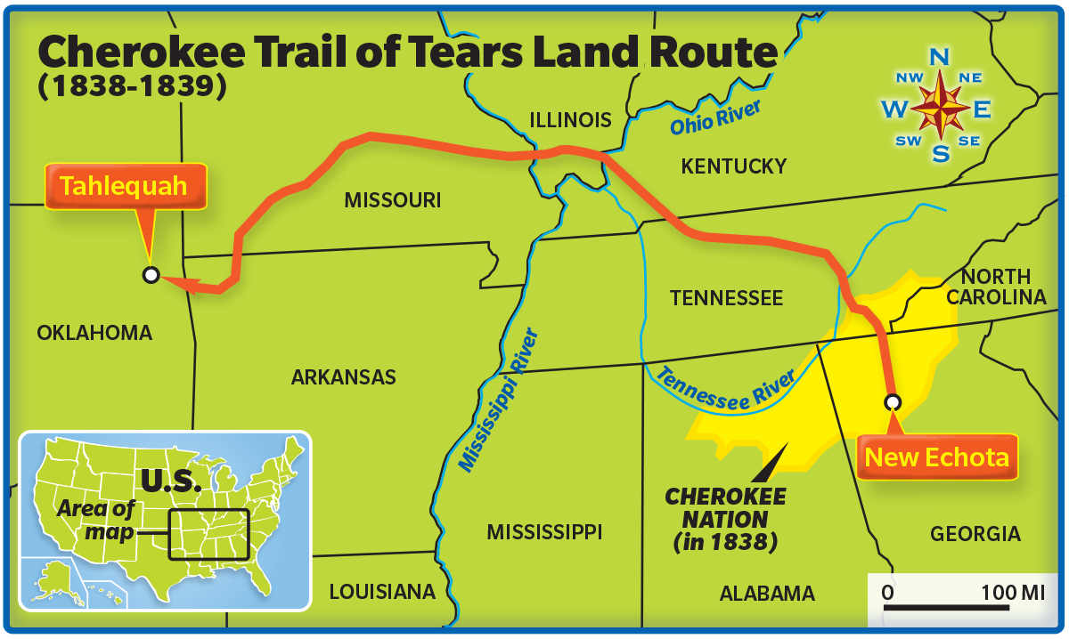
CARTA 20
https://www.youtube.com/watch?v=7LSkfmCj8Jg

Slide 22
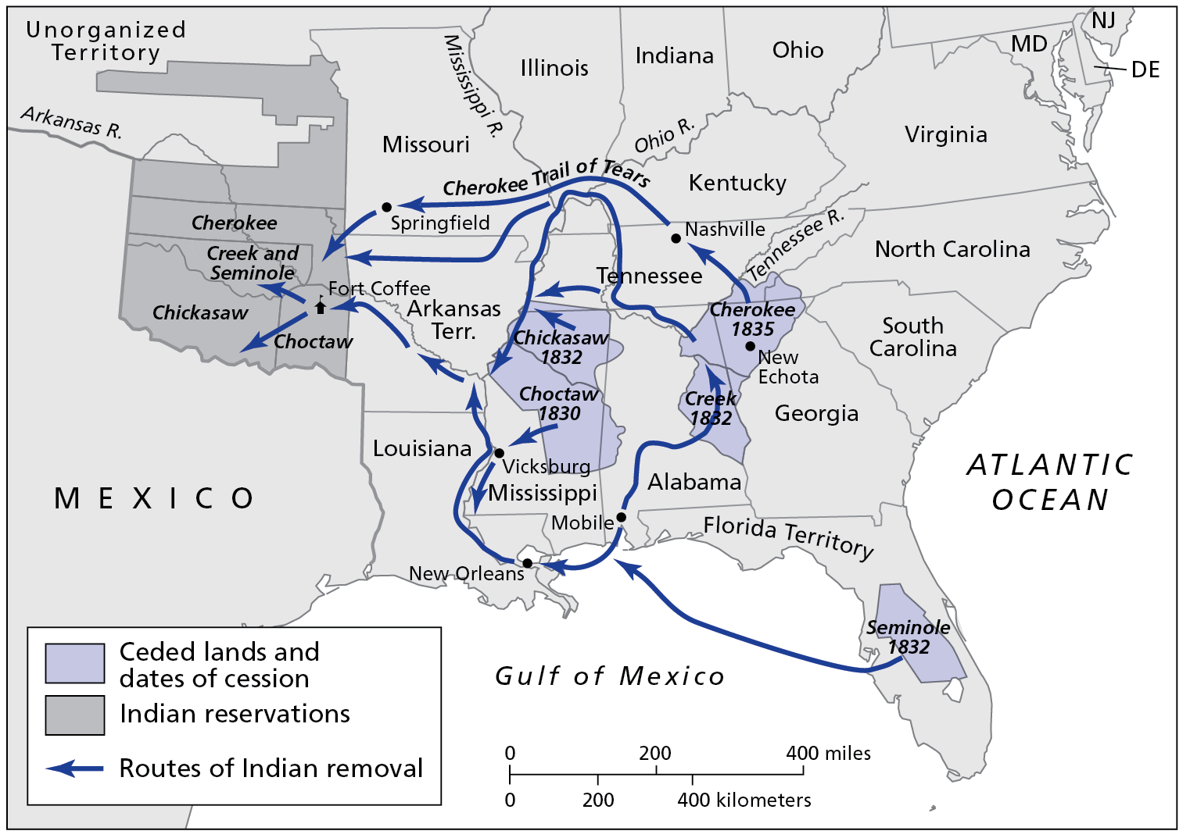
CARTA 21

Slide 23
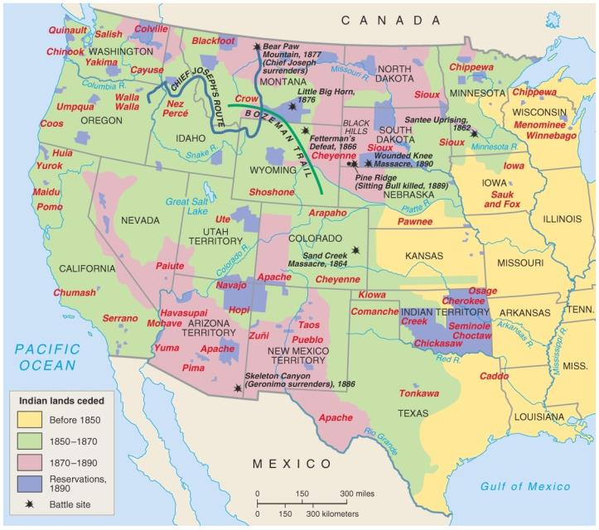
CARTA 22

